Slide 1
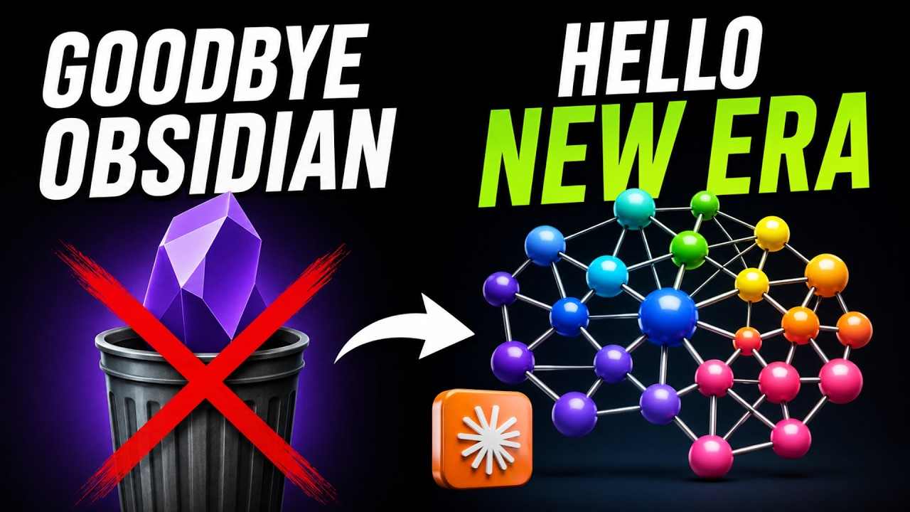
DREAMLABS COLLECTOR
The Next Era of Second Brains Is Here
본 영상은 Claude Fable 5를 활용한 차세대 AI 세컨드 브레인 시스템을 소개합니다. 기존 Obsidian과 같은 수동적인 노트 정리 앱의 한계를 넘어, AI가 아이디어를 연결하고, 맥락을 이해하며, 지식 검색을 자동화하여 생산성과 지식 관리를 혁신할 수 있음을 보여줍니다. 이 시스템은 수동 작업 부담을 줄이고, 개인 및 기업의 지식 활용도를 극대화할 잠재력을 가지고 있습니다. 영상은 AI 세컨드 브레인의 모습, 중요성, 작동 방식 및 AI 서비스로서의 판매 가능성을 다룹니다. (참고: 본 요약은 제공된 메타데이터를 기반으로 추론되었으며, 영상 스크립트는 제공되지 않았습니다.)
CHANNEL
VIDEO ID
Zubair Trabzada | AI Workshop
xHAZo1SmnhM
source: https://www.youtube.com/watch?v=xHAZo1SmnhM | video_id: xHAZo1SmnhM | generated: 2026-06-20T15:38:25Z

Slide 2
Executive Summary
영상 시청 전 빠른 정보 습득을 위한 요약
SUMMARY
본 영상은 Claude Fable 5를 활용한 차세대 AI 세컨드 브레인 시스템을 소개합니다. 기존 Obsidian과 같은 수동적인 노트 정리 앱의 한계를 넘어, AI가 아이디어를 연결하고, 맥락을 이해하며, 지식 검색을 자동화하여 생산성과 지식 관리를 혁신할 수 있음을 보여줍니다. 이 시스템은 수동 작업 부담을 줄이고, 개인 및 기업의 지식 활용도를 극대화할 잠재력을 가지고 있습니다. 영상은 AI 세컨드 브레인의 모습, 중요성, 작동 방식 및 AI 서비스로서의 판매 가능성을 다룹니다. (참고: 본 요약은 제공된 메타데이터를 기반으로 추론되었으며, 영상 스크립트는 제공되지 않았습니다.)
source: https://www.youtube.com/watch?v=xHAZo1SmnhM | video_id: xHAZo1SmnhM | generated: 2026-06-20T15:38:25Z

Slide 3
Video Structure
영상 구성과 논리 흐름
01
Intro
02
Part 1: Full 3D and 2D AI Second Brain Tour
03
Part 2: What an AI Second Brain Is and Why It Matters
04
Part 3: Live Demo: How the AI Second Brain Works
05
Part 4: How to Sell This as an AI Service
06
How to Install the Free Version
source: https://www.youtube.com/watch?v=xHAZo1SmnhM | video_id: xHAZo1SmnhM | generated: 2026-06-20T15:38:25Z

Slide 4
Key Ideas
정보게시물로 전환할 핵심 아이디어
01
AI 기반 지식 관리 시스템의 등장과 기존 방식의 한계 극복
02
Claude Fable 5를 활용한 AI 세컨드 브레인의 핵심 기능 (아이디어 연결, 맥락 이해, 검색)
03
수동적인 지식 관리 작업의 자동화 및 효율성 증대
04
개인 및 기업의 생산성 및 지식 활용 방식의 패러다임 변화
05
AI 세컨드 브레인 솔루션을 통한 새로운 AI 서비스 시장 창출 가능성
06
기존 노트 앱 사용자들을 위한 미래 지식 관리 시스템의 청사진 제시
source: https://www.youtube.com/watch?v=xHAZo1SmnhM | video_id: xHAZo1SmnhM | generated: 2026-06-20T15:38:25Z

Slide 5
DreamLabs Application
DreamLabs 내부 적용 관점
01
내부 연구 자료 및 프로젝트 문서의 자동 연결 및 맥락 기반 검색 시스템 구축
02
직원들의 학습 및 온보딩 자료를 AI 세컨드 브레인으로 통합하여 지식 습득 효율 증대
03
고객사 대상 AI 기반 지식 관리 솔루션 컨설팅 및 개발 서비스 확장 가능성 탐색
04
DreamLabs의 기존 지식 관리 시스템(예: Confluence, Notion)에 AI 기능 통합 방안 연구
05
연구원들의 아이디어 발상 및 협업 과정에서 AI 세컨드 브레인 활용하여 시너지 창출
source: https://www.youtube.com/watch?v=xHAZo1SmnhM | video_id: xHAZo1SmnhM | generated: 2026-06-20T15:38:25Z

Slide 6
Verification Required
모델 추론/metadata 한계/원본 확인 필요
01
Claude Fable 5의 실제 기능 및 성능 검증 (특히 아이디어 연결, 맥락 이해, 검색 정확도)
02
영상에서 제시된 '3D White Label Version' 및 'Free version'의 상세 기능 및 구현 방식 확인
03
라이브 데모(Part 3)를 통해 AI 세컨드 브레인의 사용자 경험 및 실제 작동 방식 분석
04
AI 세컨드 브레인을 AI 서비스로 판매하는 비즈니스 모델(Part 4)의 구체적인 수익성 및 시장성 평가
05
기존 노트 앱(Obsidian, Notion 등) 대비 AI 세컨드 브레인의 명확한 차별점 및 우위성 확인
source: https://www.youtube.com/watch?v=xHAZo1SmnhM | video_id: xHAZo1SmnhM | generated: 2026-06-20T15:38:25Z

Slide 7
Source & Download Metadata
게시물과 문서 산출물 추적 정보
METADATA
Title: The Next Era of Second Brains Is Here
Channel: Zubair Trabzada | AI Workshop
Video ID: xHAZo1SmnhM
Source URL: https://www.youtube.com/watch?v=xHAZo1SmnhM
Playlist ID: PLHwM6idVO2zyqi2IZeDAiP5QBqRXd2Zyh
Generated at: 2026-06-20T15:38:25Z
Source basis: metadata_and_model_inference
source: https://www.youtube.com/watch?v=xHAZo1SmnhM | video_id: xHAZo1SmnhM | generated: 2026-06-20T15:38:25Z

